Slide 1
Водная стихия в творчестве импрессионистов. К. Моне.
Амурская область, Бурейский р-он, п.Новобурейский
Автор: Рогудеева Лилия Анатольевна, учитель ИЗО МОБУ Новобурейской СОШ № 3
УМК - Шпикалова Т.Я., Ершова Л.В., Поровская Г.А. Изобразительное искусство: Учебник для 6 класса общеобразовательных учреждений / под ред. Шпикаловой Т.Я. – М., Просвещение, 2010.
2015 год

Slide 2
Импрессионизм (от фр. Impressionnisme, impression - впечатление)
– это направление в искусстве последней трети XIX – начале XX в. Мастера данного направления пытались непредвзято и как можно более естественно и свежо передать чувственное субъективное отношение, отобразить мимолетное впечатление от быстро текущей, постоянно изменяющейся жизни.

Slide 3
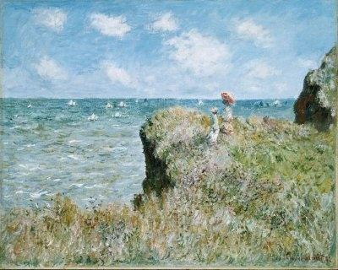
Клод Моне

Slide 4
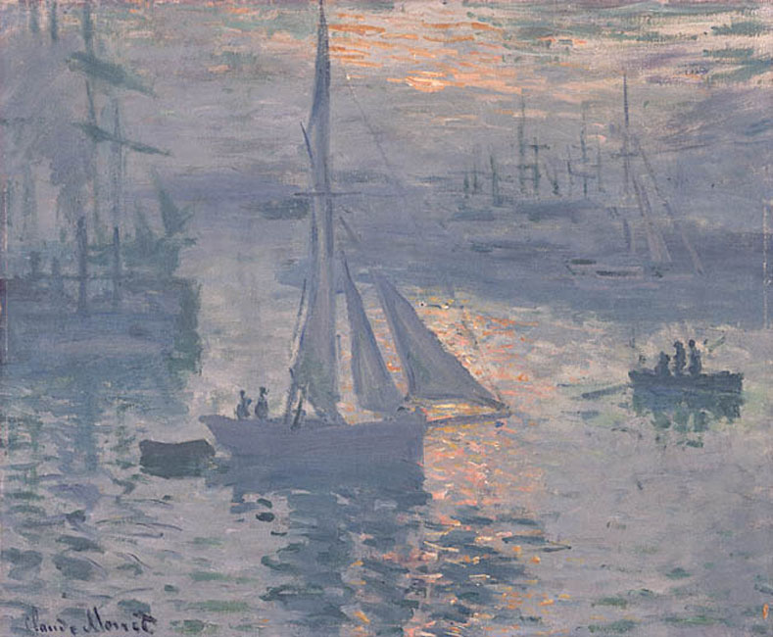

Slide 5
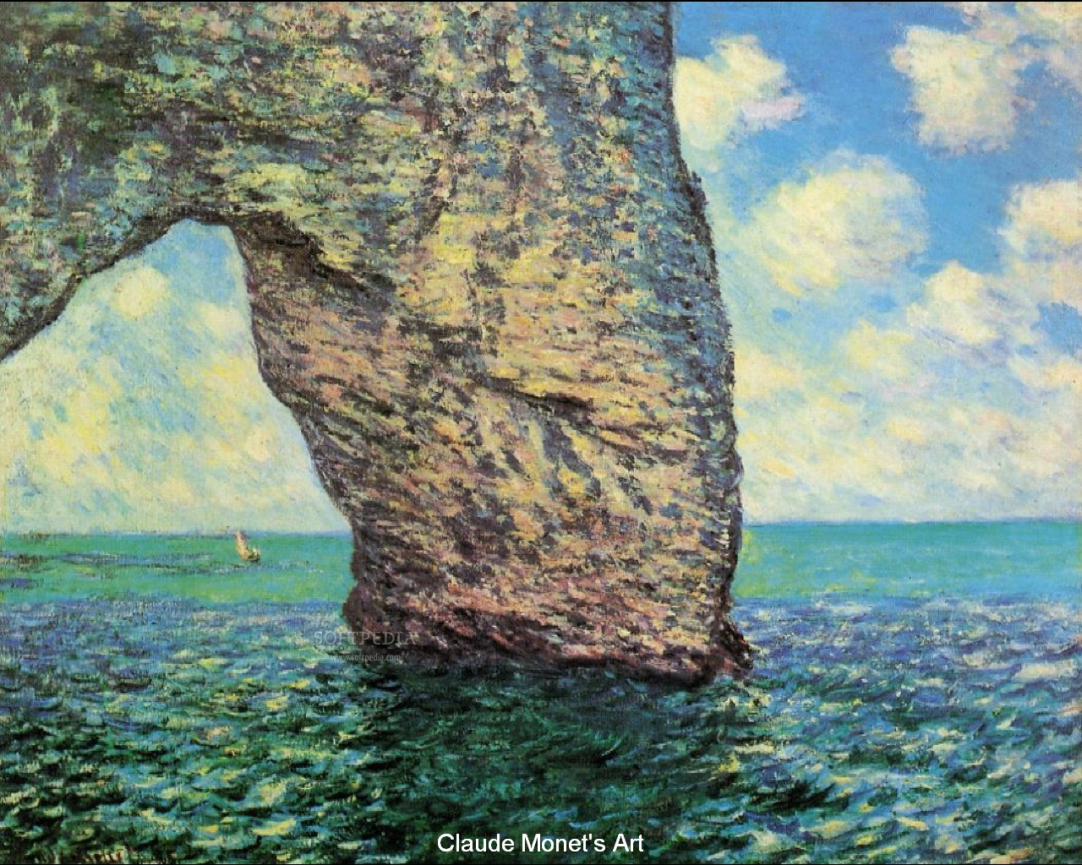

Slide 6
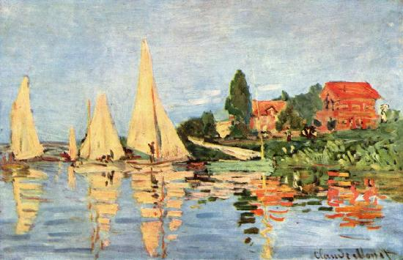
Регата в Аржантее - картина Клода Моне

Slide 7
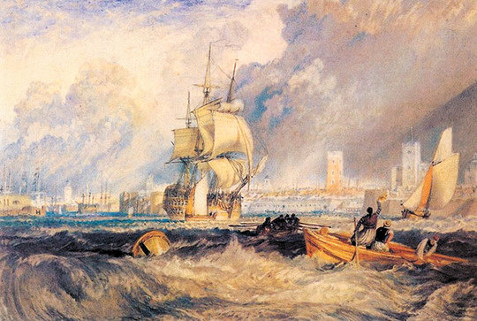
ДЖОЗЕФ ТЁРНЕР

Slide 8
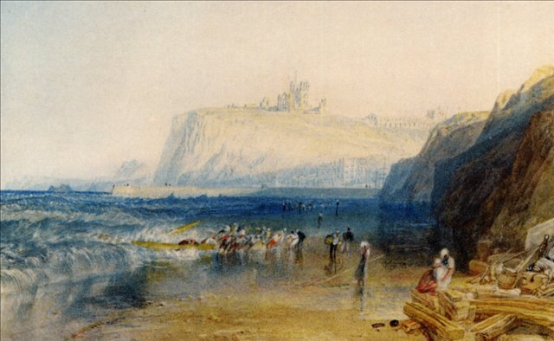
Уильям Тёрнер

Slide 9
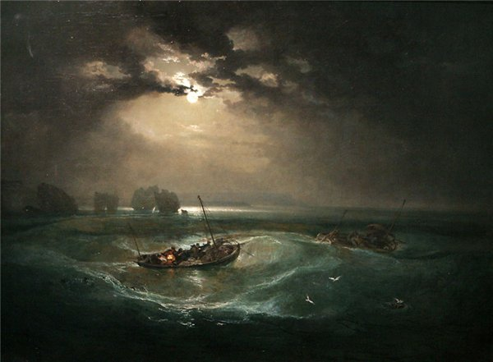

Slide 10
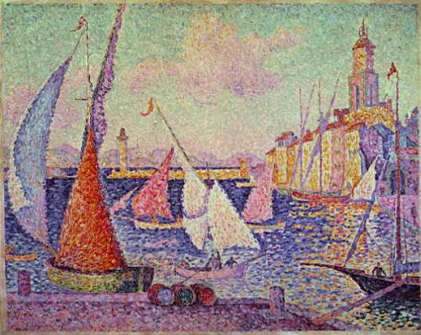
АНРИ МАТИСС

Slide 11
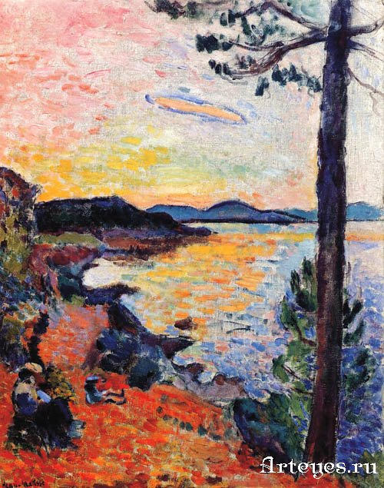

Slide 12
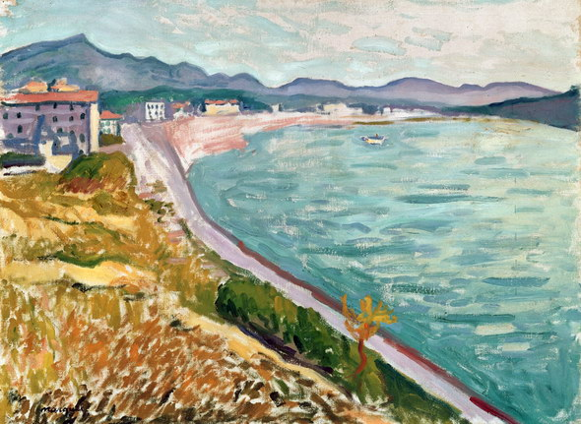
АЛЬБЕР МАРКЕ

Slide 13
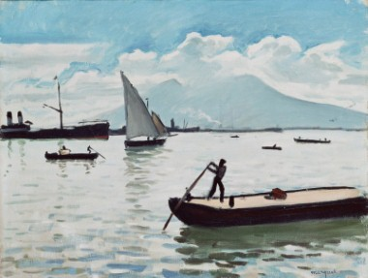
"Неаполитанский залив»

Slide 14
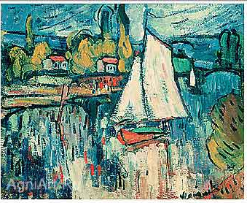
Вламинк Морис. Вид на Сену.

Slide 15
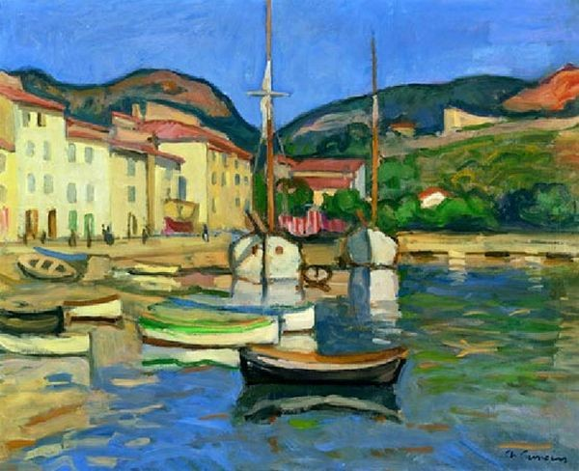

Slide 16
Практическая работа.

Slide 17
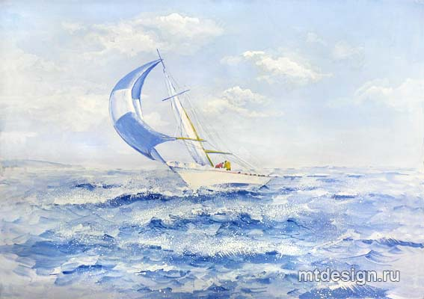

Slide 18
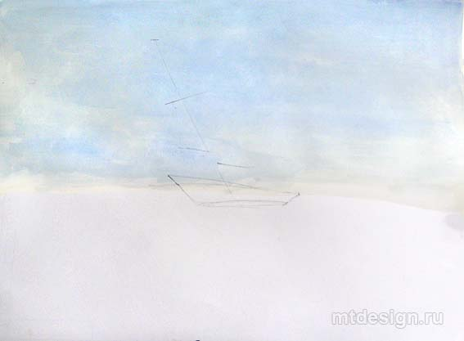

Slide 19
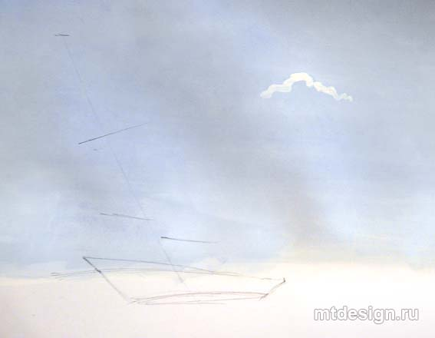

Slide 20
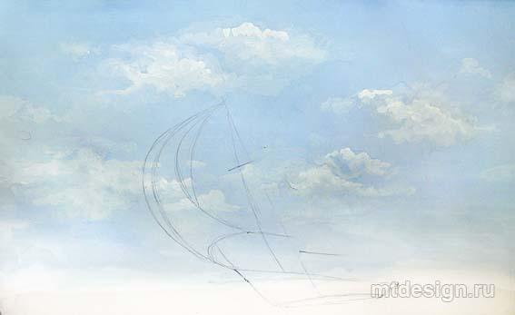

Slide 21
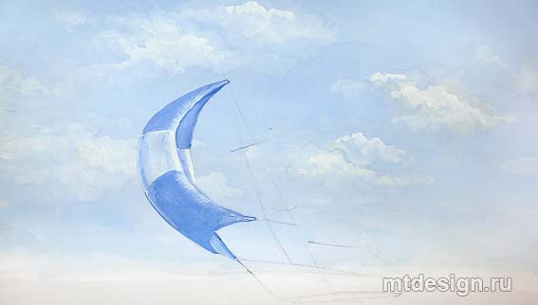

Slide 22
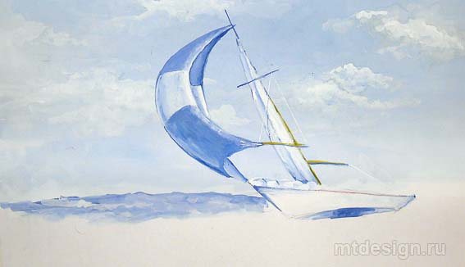

Slide 23
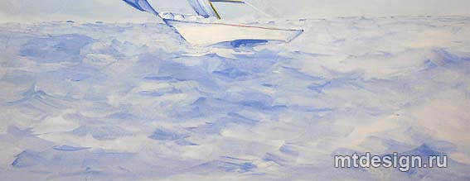

Slide 24
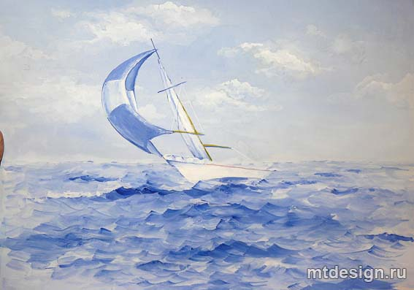

Slide 25
